Slide 1
AKONDROPLAZİ MÜRSELHAN KABALAK ☺ 16240179 REMZİYE YALÇIN ☺ 16240226 DUDU NUR KOÇ ☺ 16240190

Slide 2
AKONDROPLAZİ NEDİR ?
Akondroplazi ve hipokondroplazi, cücelik sebeplerinin % 80`ini oluşturan kalıtsal bir durumdur.
Hipokondroplazi, akondroplazinin hafif şeklidir.
FGFR3 genindeki bir anormaliden kaynaklanır.
Doğum sırasında boyu normaldir. Fakat çocuk büyüdükçe yaşıtlarından boy olarak geri kalmaya başlar ve iskelet sistemindeki anormaliler belirginleşir.
Enkondral kemikleşmede sıkıntıları vardır. Yani özellikle büyüme plaklarının orta kısımlarının gelişme bozukluğudur. Böylece enkondral kemikleşme ile gelişen kemiklerden büyüme plağı geniş olanlar ( humerus,tibia ) en fazla etkilenirler.

Slide 3
BELİRTİLERİ
Gövde yüksekliği normaldir. Omurga kemiklerindeki gelişmeye bağlı olarak 20’li yaşlarda omurga problemleri ortaya çıkabilir.
Diğer kemiklerden leğen kemiği ve kafatası normal gelişim gösterir. . Bu durum kol ve bacaklarda kısalık oluşturmakla beraber gövdeye yakın kemiklerin daha da kısa olmasına yol açar, orantısız ve ‘rizomelik mikromelik’ kısalık olarak adlandırılır.
Maksimum boy erkeklerde 131 cm, kadınlarda 124 cm olur.
Alın çıkıntılı, elmacık kemikleri ve çene kemiği küçük olur. Eller kısa ve geniş, orta parmak normalden daha kısadır.
Sıklıkla ‘O’ bacak görülür. Dirsek eklemi tam olarak açılmaz (fleksiyon kontraktürü). Zekaları normaldir, şişmanlık birçok hastada önemli bir sorundur.

Slide 4
TANI
Tanısı anne karnındayken veya bebeklikte kan testiyle genetik uzmanları tarafından rahatlıkla koyulabilir.
Karakteristik özellikler ayrıca X ışınları, ultrason ve diğer görüntüleme teknikleriyle de görülür.
Her iki ebeveyninde akonroplazili ailelerde ölüm öncesi homozigot akondroplaziyi ( bozuk genin iki kopyasıyla birlikte ) heterezigot akonroplazi den (akondroplazi geninin bir kopyasıyla ) ayırmak için prenetal tanı özellikle yararlı olabilir.

Slide 5
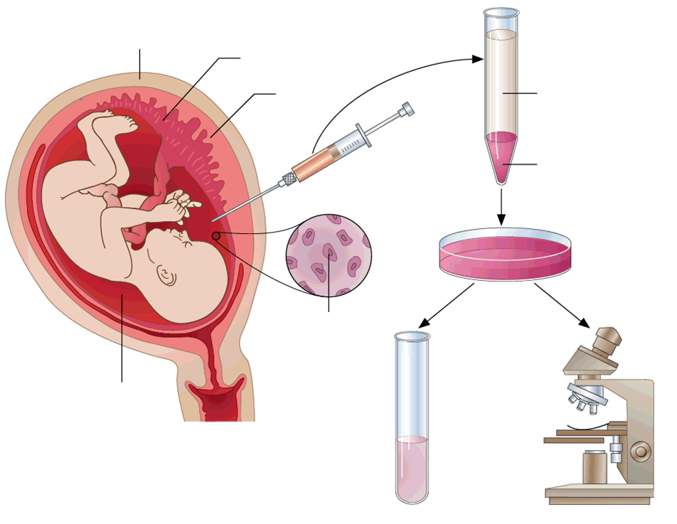
Doğum öncesi tanı, karyonik villus örneklemesi ( CVS ) veya amniyosentez ile elde edilen hücrelerin incelenmesi ile gerçekleştirilir.

Slide 6
TEDAVİ
Akondroplazik hastada aşırı boy kısalığı ve omurgadan kaynaklanan sorunlar tedavinin büyük kısmını kapsar.
Akondroplazik hastalarda sık rastlanan şişmanlık omurga sorunlarını arttırdığından, şişmanlıkla mücadele edilmelidir. Omurga kontrolünü sağlamayan oturuş şekilleri, yürüteç, kangru gibi taşıma araçları ve sırt çantalarından kaçınılmalıdır. Hasta risk taşımayan sporlara (örneğin, yüzme) özendirilir. Ağırlık kaldırmaları engellenir.
Genel anestezi alacak hastada ameliyat öncesi kranyoservikal kavşak muhakkak incelenmelidir. Omurilik kanalındaki darlık nedeniyle akondroplazik hastada epidural anestezi uygun değildir.
Doğum kanalı etkilendiğinden hamile akondroplazik bayanda doğumun sezeryanla yapılması gerekir.

Slide 7
Boy Kısalığı :
Boy sorununu gidermek için hastalara hastalara büyüme hormonu (somatotropin) verilir.
Büyüme hormonu tedavisi daha çok 1 ila 6 yaş arası ufak çocukta başarılı olur.
Akondroplazik hastada büyüme hormonu vermekle kapatılamayacak kadar büyük bir boy farkı vardır. Bu nedenle büyüme hormonu tedavisi yanı sıra cerrahi yöntemlere başvurulur.
Bunu gerçekleştirirken başka bir orantısız görünüme neden olmamak için sadece boyun değil, aynı zamanda kolların da orantılı bir biçimde uzatılması gerektiğini unutmamak gerekir.

Slide 9
Kifoz :
Yeni yeni oturmaya başlayan bebeğin oturma pozisyonu sık sık değiştirilerek kafanın öne gitmesi engellenmeye çalışılır.
Gövde yastıklarla desteklenir. Bu amaçla omurgayı hiperekstansiyonda tutan TLSO’ların en az 3 yaşına kadar rutin kullanılması önerilir.
En azından bu tür ortezlerin 3 yaşına geldiği halde torakolomber kifozu gerilememiş hastada kullanılması uygundur.
İnatçı kifoz omurilik darlığı ile birlikte olduğu zaman nörolojik bozukluğa yol açar. Bu nedenle 30 dereceden fazla kifozu bulunan, 5 yaş üstü çocukta posterior dekompresyonla birlikte önden ve arkadan füzyon yapılır.

Slide 10
Bacakta Açısal Deformite :
Dizde mevcut genu varum fibulanın tibiaya oranla daha uzun oluşundan kaynaklanır. Bu nedenle fibulaya epifizyodez düşünülmüştür, ancak sonuçları iyi değildir.
Aslında dizdeki bu açısal deformiteler nadiren dizde dejeneratif artrite yol açar. Bu nedenle genu varum klinik bulgu vermiyorsa (ağrı, yürümenin engellenmesi vb.) düzeltimesine gerek de yoktur.
Akondroplazik hastalarda bağ gevşekliği olduğundan cerrahi düzeltim sırasında düzelmenin diz bağlarının esnemesiyle değil de kemikten olduğundan emin olmak gerekir.

Slide 12
Lomber Lordoz :
Kalçadaki fleksiyon kontraktürüne bağlıdır. Genellikle müdahale gerekmez. Gerekirse femur üst uçta ekstansiyon osteotomisi yapılır. Tek başına yumuşak doku gevşetmesi yeterli olmaz.
Ayrıca dişler için dişhekimine, otitis media için KBB uzmanına, solunum yetmezliği için göğüs hastalıkları uzmanına, genetik uzmanına, konuşma terapistine ve psikoloğa gereksinim duyulur.

Slide 13
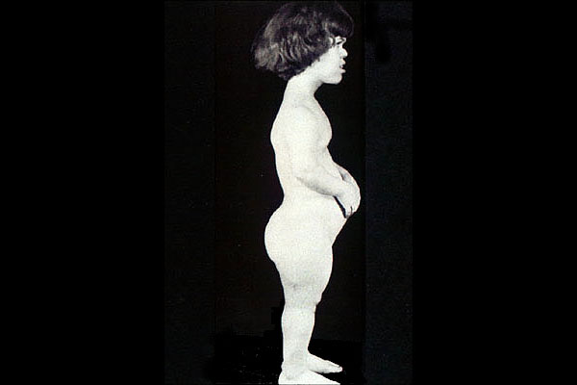

Slide 14
Sorular :
1-Aşağıdaki genlerden hangisindeki bozukluk akondroplaziye neden olur ?
A) 18.kromozom B) 21.Kromozom C) FMF D) FGFR3
2- Aşağıdakilerden hangisi akondroplazide görülen bozukluklardan değildir ?
A) boy kısalığı B) kifoz C) lomber lordoz D) skolyoz
3- Akondroplazi hastalığı neye sebep olur ?
A) zayıflık B) devlik C) cücelik D) şişmanlık

